Slide 1
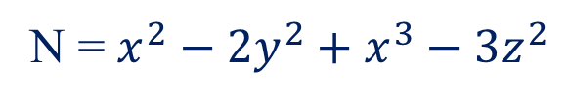
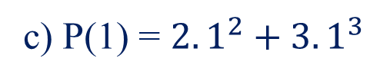
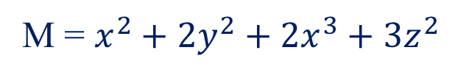
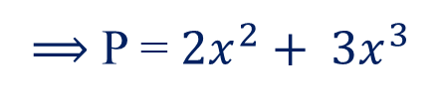
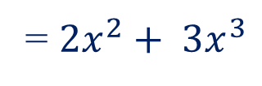
KIỂM TRA BÀI CŨ
Đề bài: Cho hai đa thức:
M = $x^{2}+{2y}^{2}+{2x}^{3}+{3z}^{2}$
N = $x^{2}−{2y}^{2}+x^{3}−{3z}^{2}$
a) Tính P = M + N
b) Tìm bậc của đa thức P
b) Đa thức P có bậc là 3
c) Tính P(1) = ?
c) P(1) = $2.1^{2}+3.1^{3}$
Đáp án
= 2 + 3 = 5
a) P = M + N
= $x^{2}+{2y}^{2}+{2x}^{3}+{3z}^{2}+x^{2}−{2y}^{2}+x^{3}−{3z}^{2}$
= ${2x}^{2}+ {3x}^{3}$
⟹ P = ${2x}^{2}+ {3x}^{3}$

Slide 2
Xét đa thức:
Đa thức một biến
P = 2x² + 3x³
Đơn thức chỉ
có một biến x
Đơn thức chỉ
có một biến x

Slide 3


§7. ĐA THỨC MỘT BIẾN

Slide 4








§7. ĐA THỨC MỘT BIẾN
Đa thức một biến
Khái niệm:
Đa thức một biến là tổng của những đơn thức của cùng một biến.
- Mỗi số được coi là một đa thức một biến
HOẠT ĐỘNG NHÓM
?
Trong các đa thức sau đa thức nào là đa thức một biến:
$${A. x}^{2}+2y$$
$${B. 5x}^{2}+3x$$
$$C. 2x^{2}y −3xy$$
Nhóm 1: Viết đa thức A chỉ có biến x
Nhóm 3: Viết đa thức C chỉ có biến z
$$D. 8$$
$$E. x^{2}−2x+3$$
$$F. 2x^{2}−5$$
Nhóm 2: Viết đa thức B chỉ có biến y

Slide 5
§7. ĐA THỨC MỘT BIẾN
?1
Cho đa thức:
Tính A(5) = ?
Tính B(-2) = ?
Kết quả

Slide 6

Tìm bậc của đa thức A(y) và B(x) sau đây:
§7. ĐA THỨC MỘT BIẾN
?2
Bậc 2
Bậc 5
Dựa vào đâu để ta xác định được bậc của đa thức một biến ?
Bậc của đa thức một biến (khác đa thức không, đã thu gọn) là số mũ lớn nhất của biến trong đa thức đó.
Dựa vào số mũ của biến trong đa thức để xác định bậc của đa thức một biến.

Slide 7




Hãy sắp xếp các hạng tử của đa thức B(x) theo lũy thừa tăng của biến.
§7. ĐA THỨC MỘT BIẾN
2. Sắp xếp một đa thức
Cho đa thức:
$$P\left(x\right)=6x+3−6x^{2}+x^{3}+2x^{4}$$
sắp xếp theo lũy thừa giảm của biến
$$P\left(x\right)=2x^{4}+x^{3}−6x^{2}+6x+3$$
$$P\left(x\right)=3+6x−6x^{2}+x^{3}+2x^{4}$$
sắp xếp theo lũy thừa tăng của biến
?3
Để sắp xếp các hạng tử của một đa thức ta cần chú ý điều gì?
Chú ý: Để sắp xếp các hạng tử của một đa thức, trước hết phải thu gọn đa thức đó.

Slide 8
Hãy sắp xếp các hạng tử của đa thức B(x) theo lũy thừa tăng của biến.
§7. ĐA THỨC MỘT BIẾN
?3
sắp xếp theo lũy thừa tăng của biến

Slide 9

§7. ĐA THỨC MỘT BIẾN
?4
Hãy sắp xếp các hạng tử của đa thức theo lũy thừa giảm của biến
Đa thức Q(x) và R(x) sau khi đã sắp xếp các hạng tử theo lũy thừa giảm của biến thì đều có bậc là 2
Đa thức Q(x) và R(x) sau khi đã sắp xếp các hạng tử theo lũy thừa giảm của biến thì bậc của chúng thế nào?
Q(x) và R(x) có dạng:
Trong đó a, b, c là hằng số và a ≠ 0

Slide 10
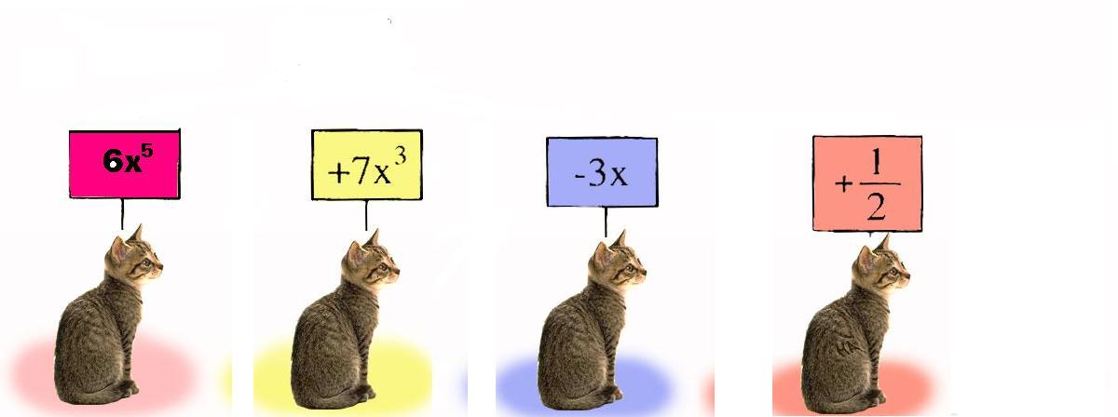

§7. ĐA THỨC MỘT BIẾN
3. Hệ số
Xét đa thức: P(x) = 6x⁵ + 7x³ – 3x + $\frac{1}{2}$
6 là hệ số của lũy thừa bậc 5
7 là hệ số của lũy thừa bậc 3
-3 là hệ số của lũy thừa bậc 1
là hệ số của lũy thừa bậc 0
hệ số cao nhất
hệ số tự do

Slide 11
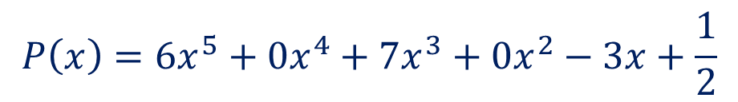
§7. ĐA THỨC MỘT BIẾN
Chú ý: Còn có thể viết đa thức P(x) đầy đủ từ lũy thừa bậc cao nhất đến lũy thừa bậc 0 là:
$$P\left(x\right)=6x^{5}+0x^{4}+7x^{3}+0x^{2}−3x+\frac{1}{2}$$
Ta nói hệ số của các lũy thừa bậc 4, bậc 2 của P(x) bằng 0

Slide 12

§7. ĐA THỨC MỘT BIẾN
TRẮC NGHIỆM
1. Hệ số cao nhất và hệ số tự do của đa thức:
A. -7 và 1
B. 2 và 0
C. -5 và 0
D. 2 và 3

Slide 13
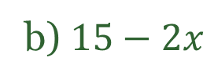
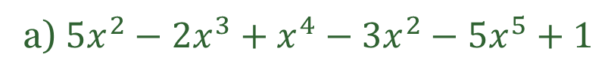
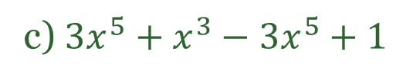
§7. ĐA THỨC MỘT BIẾN
2. Trong các số cho ở bên phải mỗi đa thức, số nào là bậc của đa thức đó?
a) $5x^{2}−2x^{3}+x^{4}−3x^{2}−5x^{5}+1$
-5 5 4
b) $15−2x$
15 -2 1
c) $3x^{5}+x^{3}−3x^{5}+1$
3 5 1
d) -1
1 -1 0

Slide 14
CÔNG VIỆC VỀ NHÀ
§7. ĐA THỨC MỘT BIẾN
Ôn kĩ bài: thu gọn đa thức, sắp xếp, tìm hệ số, bậc của đa thức.
Làm bài tập 39, 40, 41. 42 (SGK/43)
Xem trước bài “Cộng trừa đa thức một biến”

Slide 15
§7. ĐA THỨC MỘT BIẾN

